Slide 1
SAİT FAİK ABASIYANIK

Slide 2
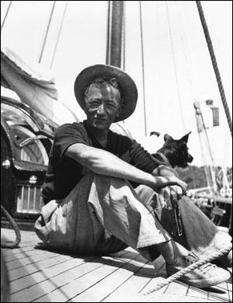
Notes:
SAİT FAİK ABASIYANIK 1906-1954

Slide 3
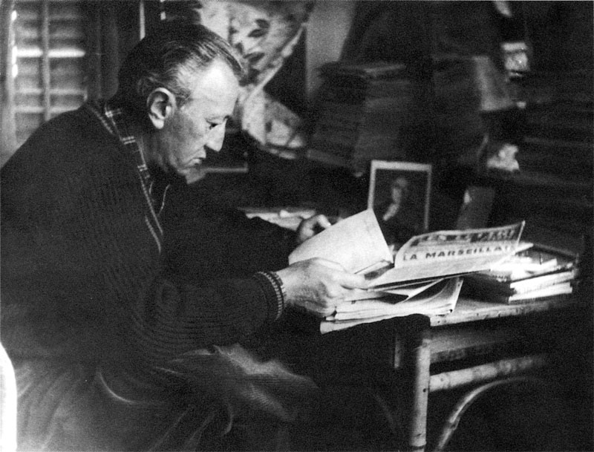
SAİT FAİK ABASIYANIK ☺
Türk öykü ve roman yazarı ve şairdir.
Türk hikayeciliğin önde gelen yazarlarından olan Abasıyanık,çağdaş hikayeciliğe yaptığı katkılarla Türk edebiyatında bir dönüm noktası sayılır.

Slide 4
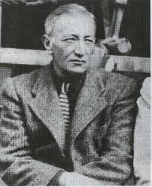
Modern Türk hikayeciliğinin öncülerinden olan Sait Faik getirdiği yeniliklerle ‘‘kökü kendisinde olan’’ bir yazar olarak kabul edilir. Klasik öykü tekniğini yıkarak doğayı ve insanları basit, samimi, hem iyi hem kötü taraflarıyla oldukları gibi fakat şiirsel ve usta bir dille anlattı.

Slide 5
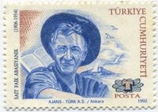
1930’larda başladığı yazı hayatı boyunca ‘’Çakır keyf sirozlu’’ , ‘’Küfürbaz şair’’, ‘’Müflis tacir’’, ‘’Züğürt yazar’’, ‘’Hamdolsun diyemeyen rantiye’’, ‘’Anadan doğma çevreci’’ gibi sıfatlarla anılan Abasıyanık’ın tüm yazdıkları bir şair duyarlılığı içerirdi.

Slide 6
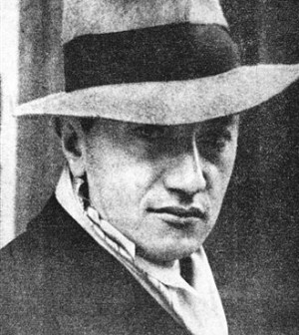
Çocukluğu ve Eğitimi
Sait Faik ve ailesi,yazarın öğrenimine devam etmesi için Adapazarı’ndan ayrılıp İstanbul’a taşındı. Yazar ,onuncu sınıfa kadar İstanbul Erkek Lisesi’ne devam etti. O sene yaşanan iğne olayı sonrası, 41 arkadaşıyla birlikte Bursa Lisesine sürgün edildi.

Slide 7
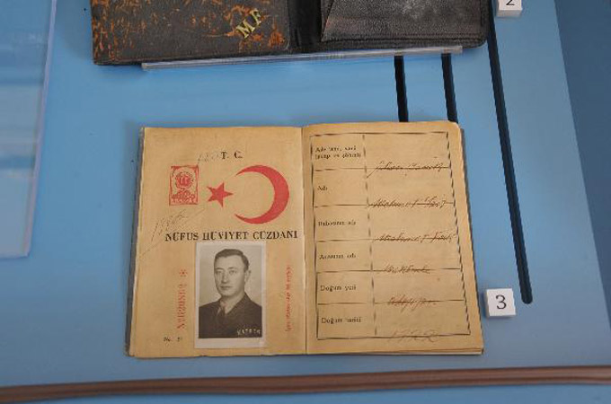
Sait Faik , 18 kasım 1906 tarihinde , dedesi Seyyid’in Adapazarı Semerciler Mahallesi’nde bulunan evinde dünyaya geldi. Babası kereste ve ceviz kütüğü ticareti ile uğraşan Mehmet Faik, annesi ise kentin ileri gelenlerinden Hacı Rıza efendinin kızı Makbule Hanımdır. Dedesi Seyyid Ağa , Adapazarı önde gelenlerin toplandığı bir kahve işletiyordu.

Slide 8
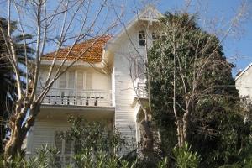
Sait Faik doğduğunda, kendisine Mehmet Saik ismi verildi.
Sonraki yıllarda ,yazar,ismine babasının adını ekleyip Mehmet’i atarak Sait Faik adını kullanmaya başladı.
Abasızzadeler ya da Abasızoğulları olarak anılan aile ,Soyadı Kanunu çıktığında , Sait Faik’in isteğiyle Abasıyanık soyadını aldı.

Slide 9
Sait Faik Abasıyanık –Mektup- Şiiri
I Vapurun dümen yerinde çaldığım ıslık Yağmurlu güvertedeki türküm Sana yaklaşmaya vesiledir Yoksa canım, seni unutmak için değil. Senden sonra ancak anlaşılır İnsanoğluna öğretilen yalanlar. Senden sonra anlaşılır ancak Boşluğu herşeyin. Seninle beraberdir dolu kadehler Şaraplar seninle aziz Cigaralar seninle tüter Ocaklar seninle yanar Yemekler seninle yenir.
II Senden bahis açılmadıkça susmak isterim Senden bahis açılmaya vesiledir. Kınalı ada, vapur, deniz, yunus Şimdiye kadar neden gökyüzü değildi Niye böyle oldu Neden kitapları severdim? Bu şehirde ikimiz birden nefes alıyoruz Yoksa neye yarardı bu garip şehir? Burada senin doğduğun bana malumdur Yoksa sever miydim minareleri Süleymaniye'yi? Sen gavur olduğun halde.

Slide 10
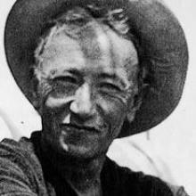
O ve Ben
Sana koşuyorum bir vapurun içinden Ölmemek, delirmemek için. Yaşamak; bütün adetlerden uzak Yaşamak. Hayır değil, değil sıcak Dudaklarının hatırası Değil saçlarının kokusu Hiçbiri değil. Dünyada büyük fırtınanın koptuğu böyle günlerde Ben onsuz edemem. Eli elimin içinde olmalı. Gözlerine bakmalıyım Sesini işitmeliyim Beraber yemek yemeliyiz Ara sıra gülmeliyiz. Yapamam, onsuz edemem Bana su, bana ekmek, bana zehir Bana tad, bana uyku Gibi gelen çirkin kızım Sensiz edemem.

Slide 11
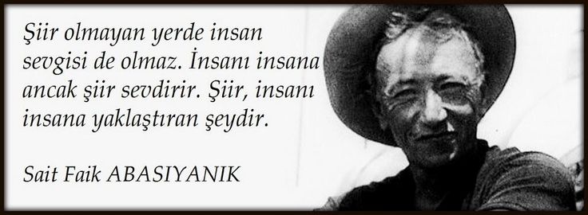
İzlediğiniz için teşekkürler ☺ Hazırlayan:Lale Nur Taşkıran

